Slide 1
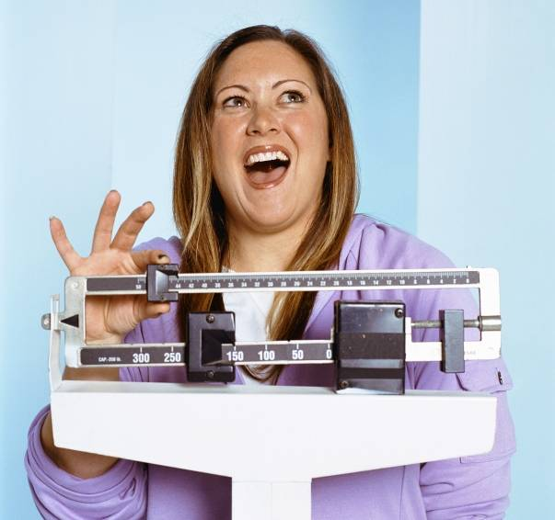
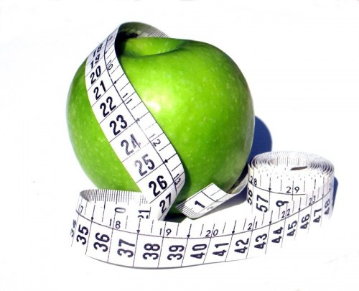
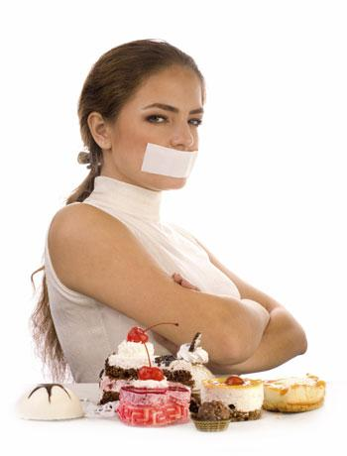
Диета: худеть или не худеть, и если худеть, то как?
Классный час в 9 классе

Slide 2
Неправильные способы похудения
Низкокалорийные диеты
Отказ от еды
Есть 1-2 раза в день
Использование таблеток для похудения
Использование чая и добавок

Slide 3
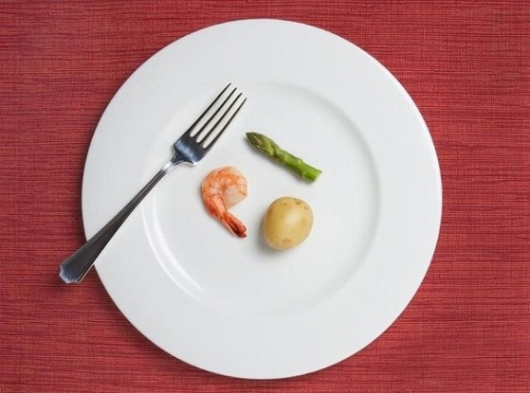
Низкокалорийная диета
Эти диеты обещают вам быстрое похудение на 10кг. Следствие таких диет: то, что вы мучительно сбросите за месяц, через 2-3 месяца наберёте вновь, стоит только начать нормально есть. На такой диете можно сидеть всю жизнь, отказывая себе во всём. Так живут балерины. Просто закрывают рот.

Slide 4
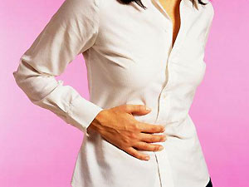
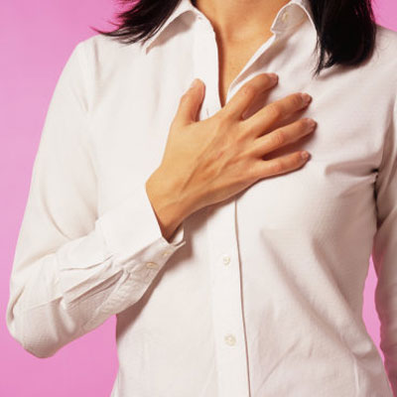
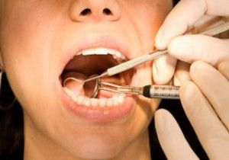
Последствия диет
Плохое настроение
Дистрофия
Нарушения работы желудочно-кишечного тракта
Нарушение работы сердца
Порча зубов
Психические заболевания

Slide 5
Последствия диет
► После полного отказа от соли и сахара нарушается солевой и углеводный баланс, что ведет к болезненным изменениям в работе сердца и головного мозга.
► Сыроедение может вызывать нарушение функций желудочно-кишечного тракта и дисбактериоз.
► Длительными монодиетами (например, когда человек питается только кефиром или гречкой) можно довести себя до авитаминоза и снижения иммунитета.
► При цветовых диетах (меню из продуктов одного цвета) в организме начинается процесс накопления агрессивных ферментов, что может вызвать проблемы с печенью и выработкой желчи.
► Полный отказ от жиров, белков или углеводов приводит к нарушениям обмена веществ и гормональным сбоям. У женщин это может проявляться нарушениями цикла.

Slide 6
Какой вес у вас должен быть?
Рост – 110см = вес
Например:
рост 162см – 110см = 52кг

Slide 7
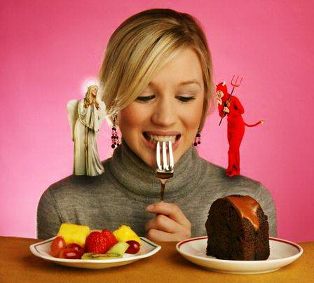
Несколько правил:
Не есть после 18.00
Не есть сладкое и мучное
Есть 5 раз в день и раздельно
Заниматься спортом

Slide 8
Правила раздельного питания:
Есть через каждый 2-3 часа
Есть мясо, рыбу или птицу с салатом из овощей

Slide 9
Меню на день (примерное)
Завтрак – кофе без сахара и сухарик
Второй завтрак – геркулес на воде с добавлением чернослива
Обед – первое без хлеба
Полдник – йогурт или творожок
Ужин – мясо, рыба или птица с салатом на гарнир
Второй ужин – любой фрукт, кроме банана или винограда

Slide 10
Прекрасно помогает бассейн и фитнес
При занятиях фитнесом нельзя есть 3 часа до него и три часа после
Лучше на фитнес ходить в 20.00 (последний раз пообедать в 17.00, а больше уже не есть)

Slide 11
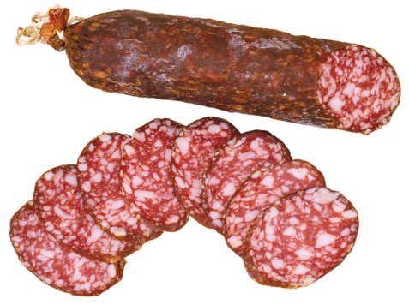
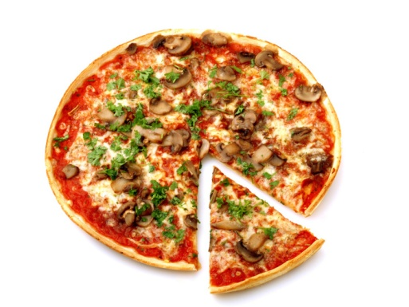
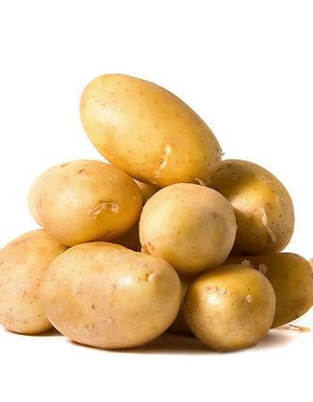
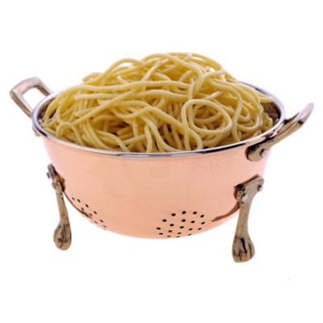
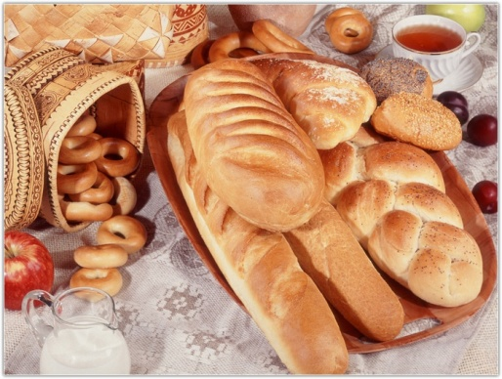
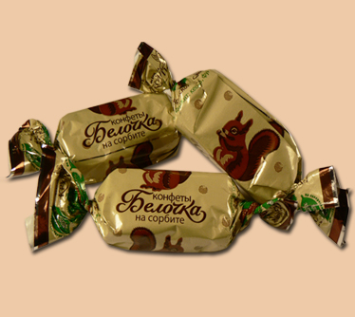
Что исключить из своего рациона:

